Slide 1
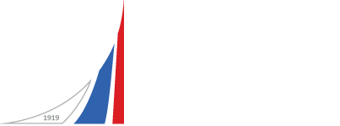
ПРЕЗЕНТАЦИЯ Судебник Ивана III
Федеральное государственное образовательное бюджетное учреждение высшего образования «Финансовый университет при Правительстве Российской Федерации»
Департамент социологии, истории и философии
Выполнил: Деменчук Г.М. Группа ПИ19-4 Учитель: Рябчикова Л.Н.
Москва 2019

Slide 2

План презентации
Определение
Причины
Источники судебника
Содержание
Судебный процесс
Виды преступлений
Виды наказаний
Источники

Slide 3
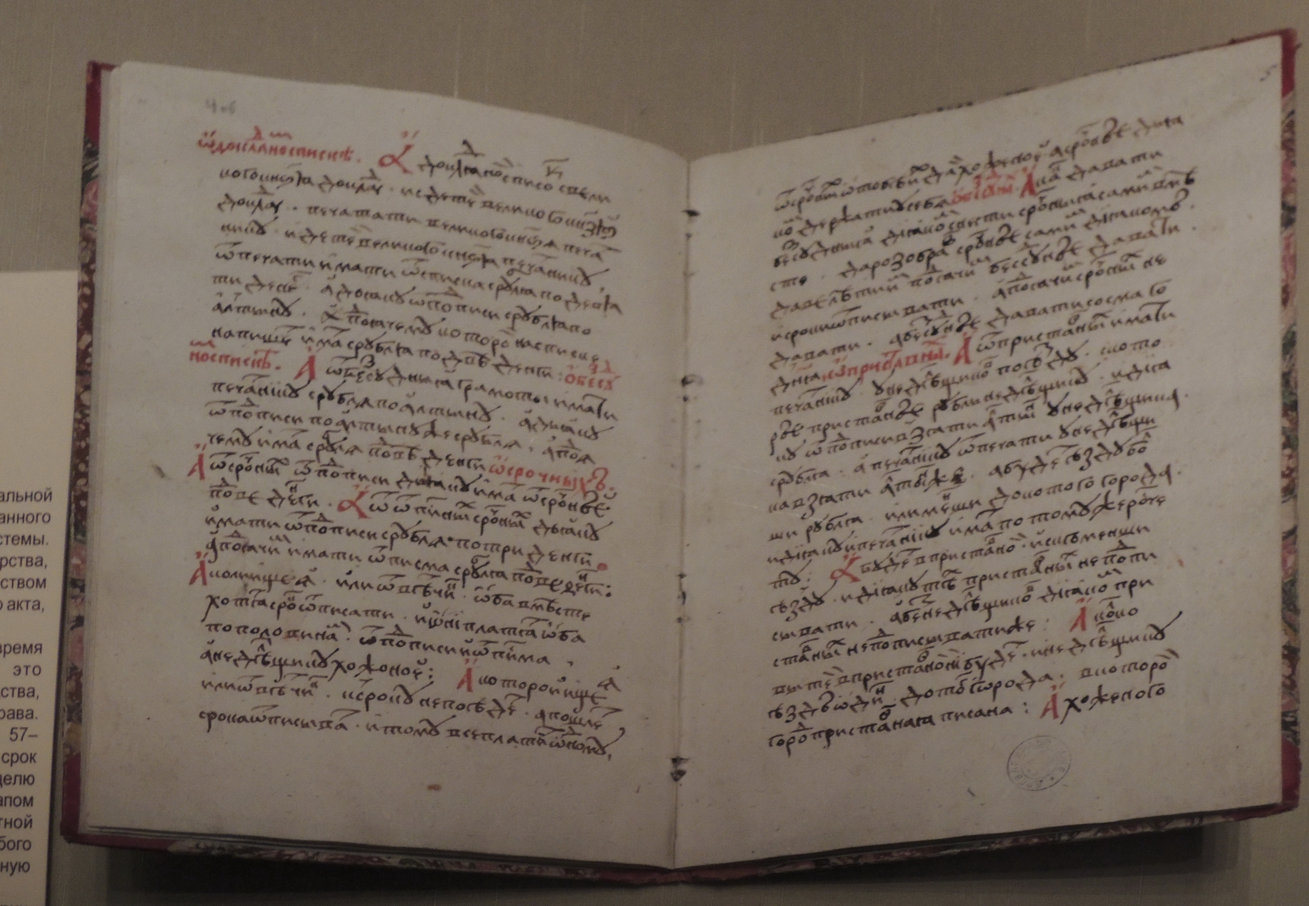
Определение
Судебник 1497 года — свод законов Русского государства; нормативный правовой акт, созданный в целях систематизации существующих норм права.

Slide 4
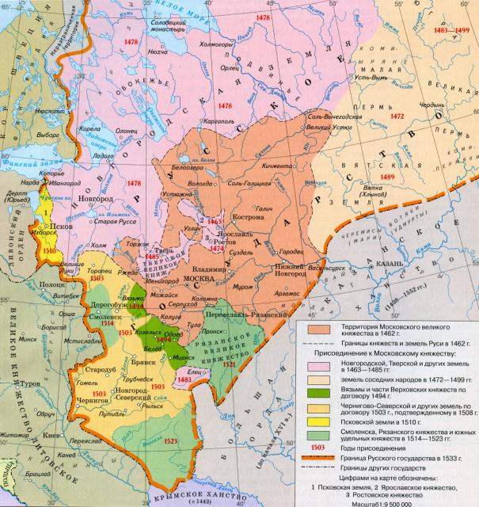
Причины
Попытка ликвидации феодальной раздробленности
Необходимость создания новой единой законодательной системы

Slide 5
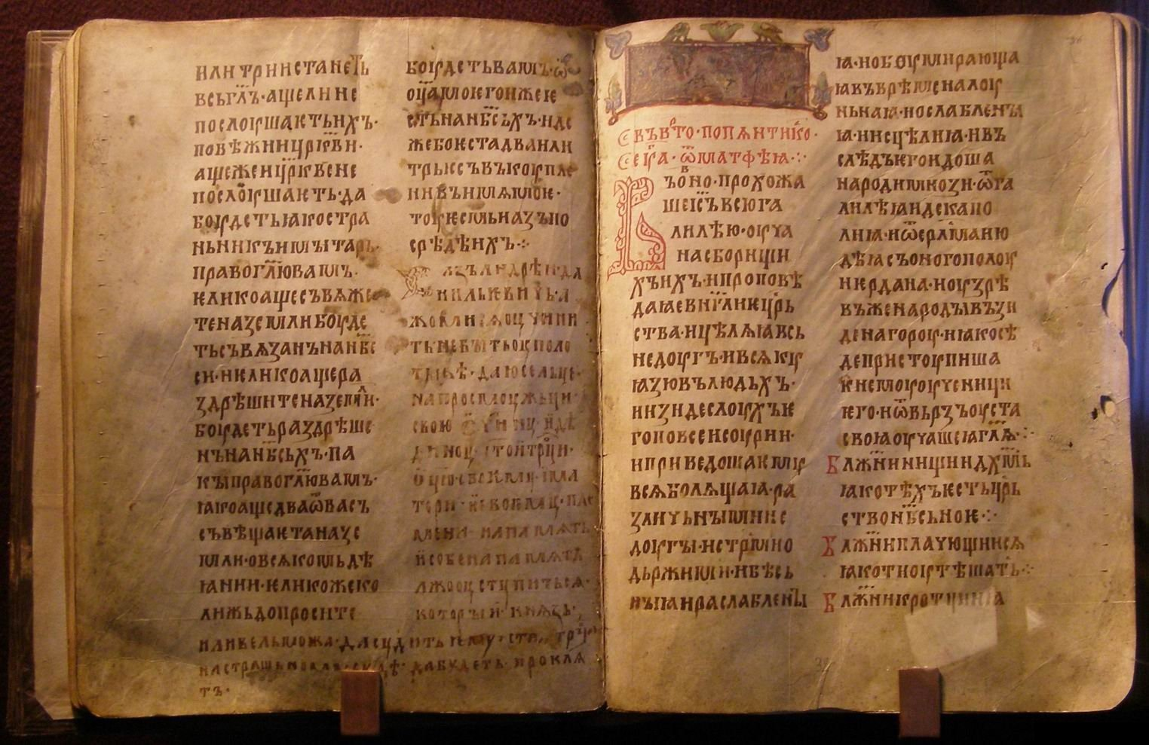
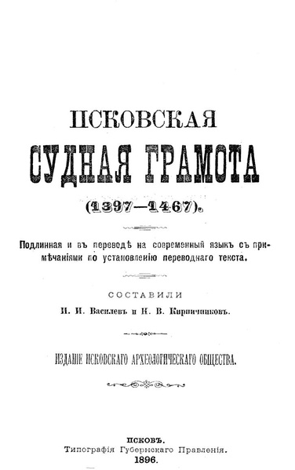
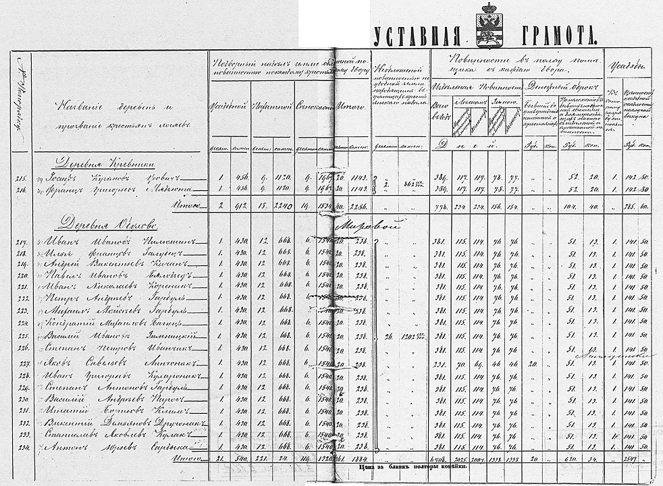
Источники Судебника
Русская правда
Уставные грамоты
Судные грамоты
Судебные решения по отдельным вопросам.

Slide 6
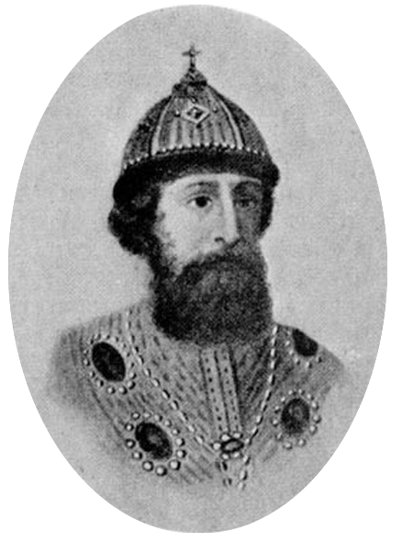
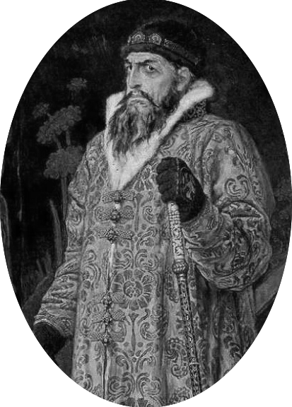
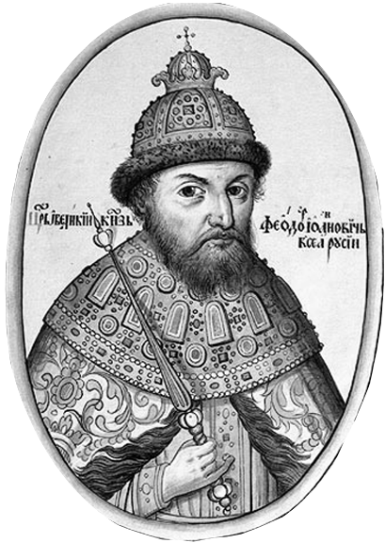
Судебники
Судебник 1497 года – Иван III Великий
Судебник 1550 года – Иван IV Грозный
Судебник 1589 года – Фёдор Иванович

Slide 7
Содержание Судебника
Содержание Судебника распадается на четыре части:
Деятельность центрального суда и нормы уголовного права (ст.1-36).
Организация и деятельность местных судов (ст. 37-45).
Гражданское право и гражданский процесс (ст. 46-66)
Дополнительные статьи по судебному процессу (ст.67-68)

Slide 8
Судебный процесс по Судебнику
Судебный процесс включал в себя три стадии:
Установление сторон (истца и ответчика).
Судоговорение.
Вынесение судебного решения и выдача «правой грамоты» с записью решения.
Предусматривалось письменное ведение протокола.
В состав суда, помимо великокняжеского наместника, входили «лучшие люди» — представители местной аристократии.

Slide 9
Уголовное право. Виды преступлений.
[Государство] Крамола - заговор, мятеж или иные действия, направленные против существующего режима.
[Государство] Статья о «неправом суде» - защищала подданных от произвола чиновников.
[Личность] убийство, «головная татьба» (похищение человека), оскорбление делом или словом.
[Имущество] - татьба (кража), разбой, грабёж, поджог, конокрадство.

Slide 10
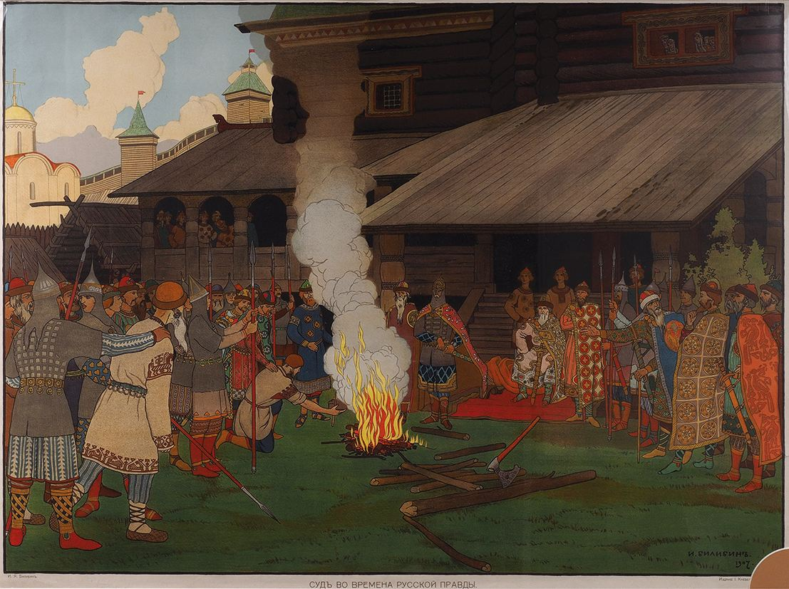
Уголовное право. Наказание и его цель.
Смертная казнь
Телесные наказания: «торговая казнь»
Денежные взыскания (штрафы)
Основная цель — устрашение

Slide 11
Гражданское право
Судебник не содержит подробной регламентации права собственности.
Утверждается принцип частной собственности.
Упоминается земля и другое продаваемое имущество без специально оговорённых юридических последствий.
Введён термин «поместье» для обозначения особого вида условного землевладения, выдаваемого за выполнение государственной службы.

Slide 12
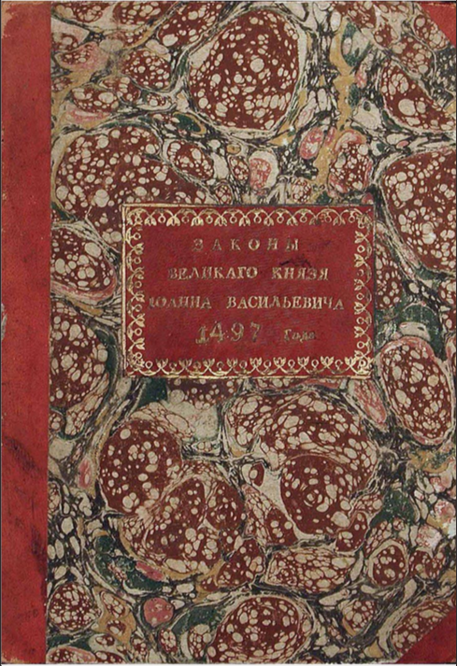
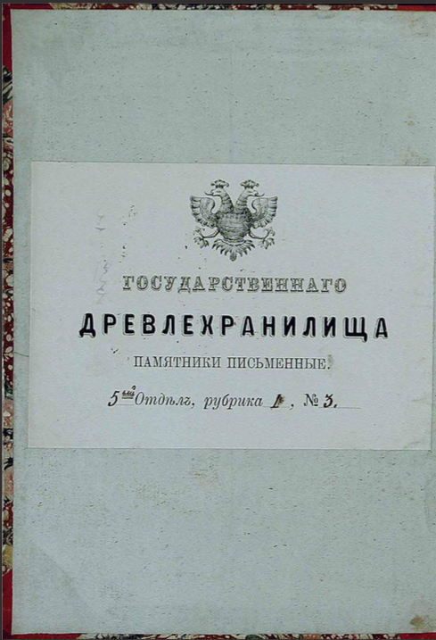
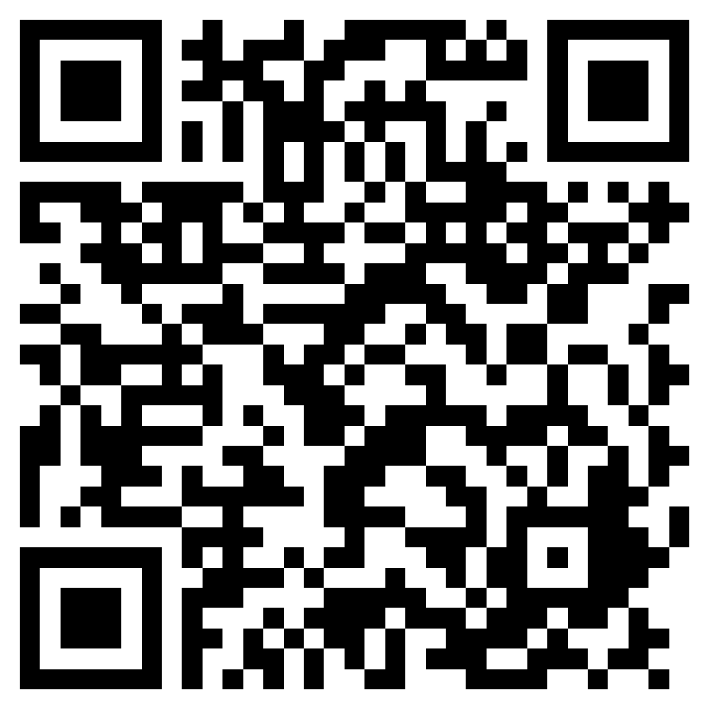
Судебник Ивана III в PDF

Slide 13

Источники
Исаев И. А. История государства и права России. — М., 2006.
Штамм С. И. Судебник 1497 года. — М. : Госюриздат, 1955. — 112 с.
Ключевский В. О. Русская история. Полный курс лекций. — М., 1993.
История отечественного государства и права / Под ред. О. И. Чистякова; Издание 3-е, переработанное и дополненное. — М. : МГУ имени М. В. Ломоносова, 2005. — Часть 1. — 430 с.

Slide 14
Спасибо за внимание

